Slide 1




K – Digital Training 4기
OpenCV Project with Machine Learning
어린이를 위한
분리배출 도움 서비스
이미지를 통한 재활용품 분류 서비스
극단적 분리주의자들
김대환나서영
오승준
이수진
이재필

Slide 2


목차
선정배경
서비스 제작과정
프로토타이핑
모델링
주제 선정 이유와 서비스 설명
팀원 역할, Mock-up, 개발환경
데이터 수집, 이미지 전처리
모델 선정 배경, 모델 평가 지표, 모델링 결과
시연
기대효과 및 로드맵
서비스의 프로토타입 시연
해당 프로토타입의 potential 및
추후 develop 계획

Slide 3

선정배경

Slide 4

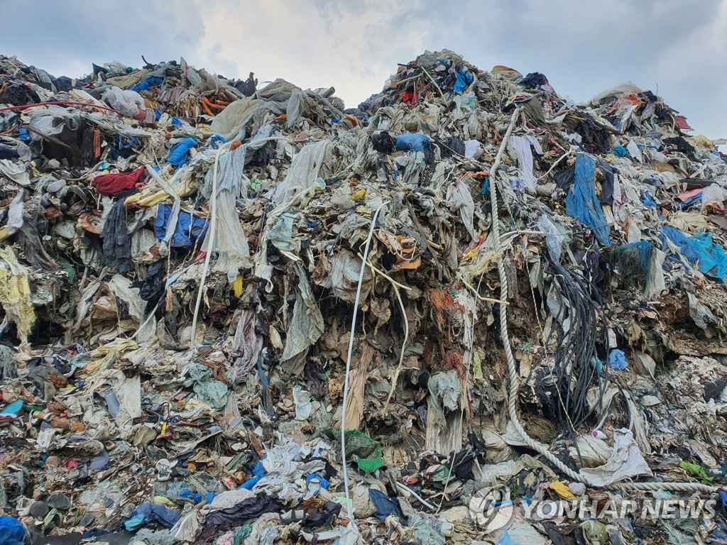


주제 선정 배경
극단적 분리주의자들이
이 서비스를 선정한 이유
지속 가능한 발전과 환경 보호를 감각하는 시대
기후변화를 직접 체감하고 있는 시대.
지속 가능한 발전의 방향성과 환경 보호를 위한 행위를 높이 삼
현실적으로 쉽지 않은 분리배출 교육
휴리스틱이 매우 중요한 시대.
분리배출 기준은 너무나 복잡하고, 현재의 교육은 이를 해소하지 못함
분리배출, 이제는
선택이 아닌 필수가 된다.
검색 엔진을 넘어 AI까지 적극 활용하는 시대
구글링 등 검색을 통한 자료조사를 뛰어넘어
AI에게 질문하거나 창작을 요구하는 시대.
대중들은 이미 자동화 도구를 거부감 없이 활용하고 있음

Slide 5


우리의 서비스
아이들을 위한 분리배출 교육 서비스
모델링
CSS
(타겟)
12세 ~ 16세
서비스 이용자
분리배출할 품목
이미지 입력
품목을
자동 분류
분리배출
교육 페이지 출력
자동
분류
HTML

Slide 6

서비스 Mock-up
이미지
입력
시작
이미지
이미지
텍스트
텍스트
이미지

Slide 7
*** 분리수거 가이드
서비스 Mock-up
이미지
사진
설명 이미지
사진
설명 이미지
설명 이미지
사진
설명 이미지

Slide 8
서비스
제작과정

Slide 9


팀원 역할
각 팀원의 역할에 대한 요약
팀장
김대환
나서영
오승준
백엔드 서버사이드 구축
코드 추합 및 정리
서비스 기획 및
프론트엔드 구축
모델링 구축
발표 내용구성 기획
이수진
이재필
모델링 구축
피피티 제작
모델링 구축 및
모델 평가/검사

Slide 10








개발환경
주요 언어, 라이브러리 등
운영체제
Window 11
파이썬
라이브러리 2
머신 러닝
라이브러리
서버사이드
백엔드 라이브러리
파이썬
라이브러리 1
PYTHON
HTML
CSS
Scikit
Learn
Numpy
Pandas
Flask

Slide 11
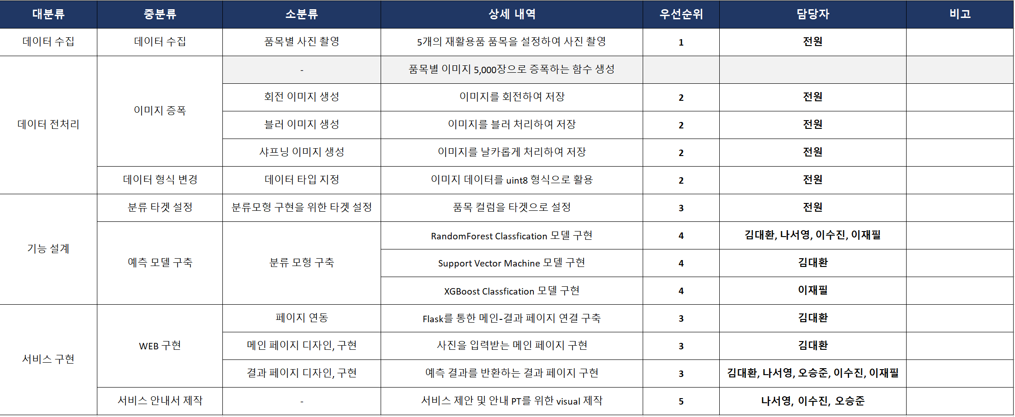
기능 설계서

Slide 12
프로토타이핑

Slide 13


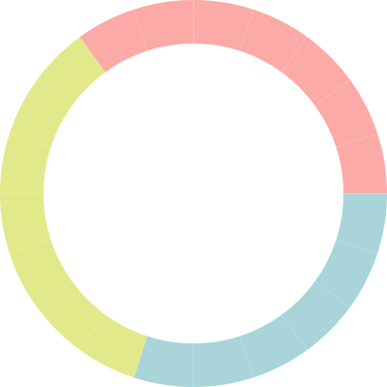

이미지 수집
분리배출 품목 중 대표성을 가지는 제품 촬영.
Raw Image
캔 - Pepsi 콜라캔
스티로폼 – 육개장 라면곽
Samples:
200 ~ 800
유리 – 초록색 소주병
플라스틱 - 물병
종이 – 서울우유 곽
각 팀원이 품목별로 촬영

Slide 14
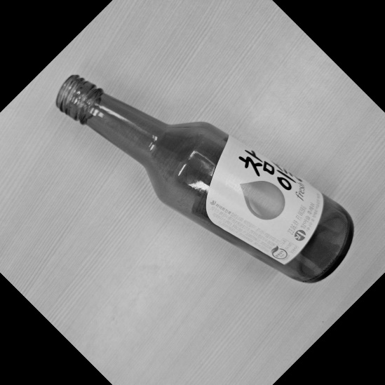
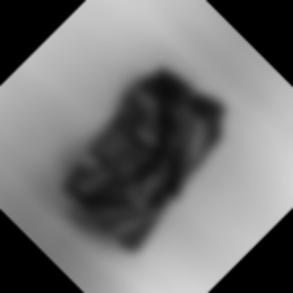
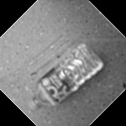
이미지 전처리
정확도 높은 모델링을 위한 이미지 데이터 정제 과정
Preprocessed Image
사이즈 설정
150 X 150 px
Total: 26,000
그레이
스케일링
회전
블러
회전 각도 설정
45 ~ 90
블러 처리
각 팀원이 원본 데이터를 전처리,
5,000 ~ 6,000장으로 증폭
샤프닝 처리
샤프닝

Slide 15

원본
이미지
캔 이미지
전처리
유리 이미지
전처리
종이 이미지
전처리
스티로폼
이미지 전처리
플라스틱
이미지 전처리
전체
워크플로우
최종
CSV 파일
모델링
서비스화

Slide 16
모델링

Slide 17






모델 선정 배경
분류 모형 – 앙상블 Random Forest
훈련 점수
0.985
Random Forest
선정 이유
테스트 점수
앙상블 모형의 배깅 기법 중에서
가장 효과적인 모형으로 배열화 된
이미지 학습에 최적의 모형
0.978
교차 검증 (평균)
0.963

Slide 18
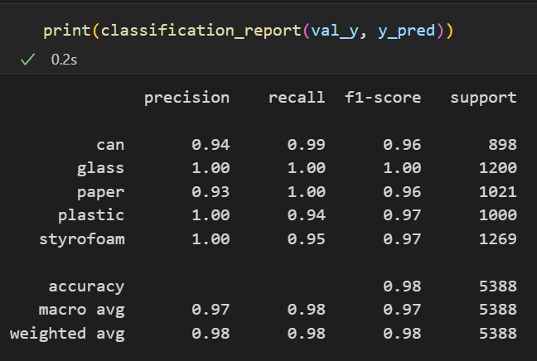
모델
평가 지표
분류 모형 평가 지표

Slide 19
시연

Slide 20
기대효과 및
로드맵

Slide 21






기대효과 및 로드맵
Tensorflow 등을 활용한
딥러닝 적용
클래스 다양화 및
Deep한 학습
어플리케이션 출시
원활하고 정확한 이미지 분류를 위해
머신러닝 대신에 딥러닝 적용
예) Pepsi 캔의 경우엔 추후 마운틴 듀,
닥터 페퍼 등 다양한 캔의 종류를 학습
어린이 타겟에서 얻은 데이터를 바탕으로
분리배출 서비스를 상용화
UI / UX 업그레이드한 어플리케이션 출시
건강한 분리배출 문화 조성 및 환경보호 의식 고취
서비스 상용화
디지털 취약 계층을 위한 하드웨어 개발
자동 이미지 인식 프로그램 런칭 후
아파트 등 주거구역 설치를 목표로 함.
어플리케이션 누적 데이터를 활용하여 정확도 높인 후
분리배출 하드웨어에 분류 서비스 소프트웨어를 결합,
디지털 취약 계층도 이미지 스캔으로 쉽게 사용할 수 있는
최종 서비스 모델을 구현

Slide 22
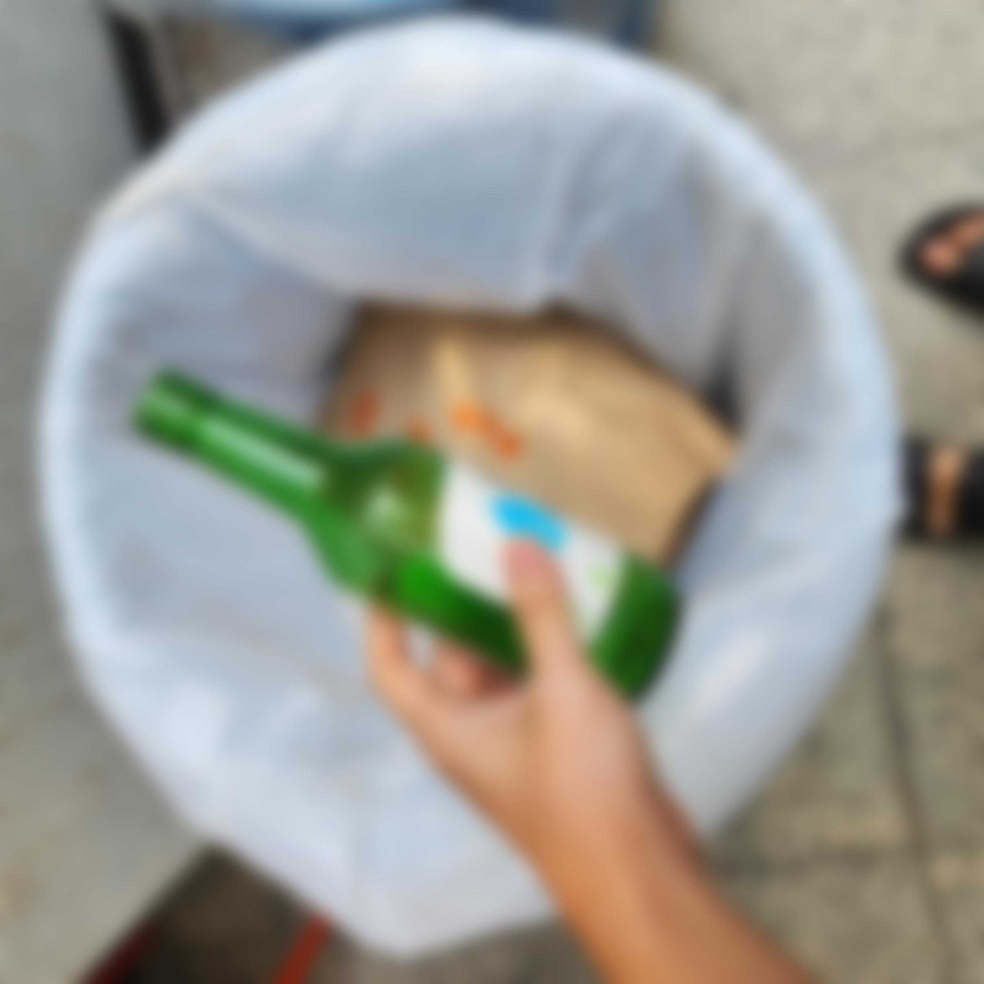
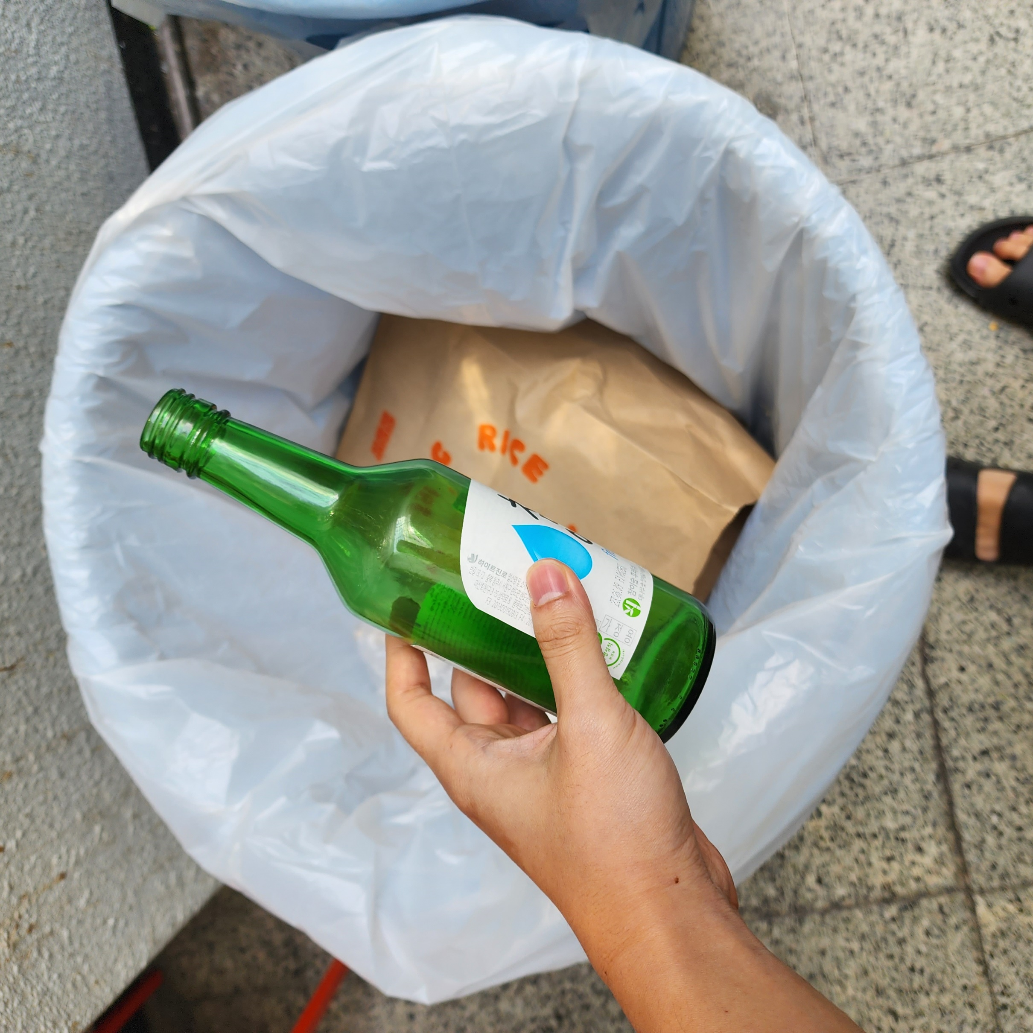
자동 분리수거
프로그램 예시
[ 음성 ]
“유리는 따로 유리에 분리하실 수 있습니다”
이미지를 인식하여
분리수거 돕는
AI 프로그램을
아파트 단지에 도입

Slide 23



감사합니다

